Slide 2
Развитие интерактивных услуг на основе обратной связи и исследовании пользовательского опыта

Slide 3
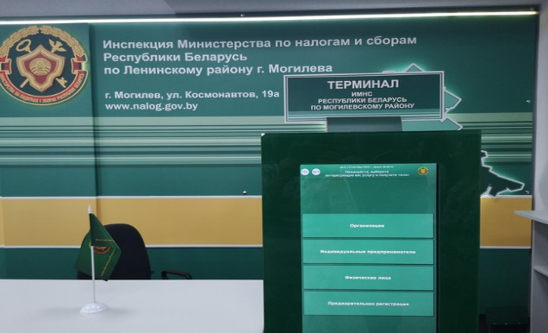
Взаимодействие с плательщиками
2
Электронные сервисы
Реализовано 238 электронных услуг
Центры обслуживания плательщиков
В 37 инспекциях МНС
Контакт-центр
Поступило 150381 обращение за 2021 год

Slide 4
3
Доля плательщиков, положительно оценивающих:
72,8
Качество работы налоговых органов
85,0%
Качество электронных сервисов
84,3%

Slide 5
Дискуссионные площадки
4
Консультативный совет при МНС
Ассоциация налогоплательщиков
Налоговые консультанты

Slide 6
Электронный сервис «Личный кабинет плательщика»
5
Декларации по подоходному налогу с физических лиц (префайлинг)
Ход исполнения административных процедур
85
услуг предоставляется посредством электронных сервисов размещенных в «Личном кабинете плательщика»
Оплаты налогов
Сведения о
транспортных средствах
Информация о договорах на оказание услуг в сфере АгроЭкоТуризма
Запись на личный прием граждан
Извещения на уплату налогов
Обратная связь
Заявки на документы
Подача жалобы
Подача налоговых деклараций для ИП и юридических лиц
Электронные
обращения граждан,
ИП и юридических лиц
Сведения об объектах земельного налога и налога
на недвижимость

Slide 7
Префайлинг деклараций (возможность получения предварительно заполненной налоговой декларации на основании сведений, получаемых налоговыми органами от государственных органов и организаций)
6
Более 47 000
поданных деклараций по подоходному налогу с физических лиц в 2022 г.

